Slide 1

btrfs vs ext4 David Kaub, Benedikt Lüken-Winkels

Slide 2
Übersicht
ext4
Default FS in Ubuntu und Debian
Journaling FS
btrfs
Verwendet u.a. von Facebook, OpenSUSE, SUSE Enterprise
Copy-On-Write

Slide 3
ext4
Fourth Extended File System
Nachfolger von ext3 (fork)
Journaling FS
Stable Release in Linux 2.6.28 gemerged (Dez 2008)

Slide 4
ext4 – Features (Auswahl)
Native Verschlüsselung auf Verzeichnisebene (seit Linux 4.1)
Extent – Support
Delayed Allocation
Metadata Prüfsummen
Notes:
Veschlüsselung: Keine 3rd Party mit Performance einbußen
Extent: Allokierung von 128MB forlaufendem physischen Speicher
Delayed Allocation: allocate-on-flush: bündeln von Schreibanfragen, um den I/O Durchsatz zu erhöhen
Metadata Checksums: Erhöhung der Zuverlässigkeit der Metadaten

Slide 5

btrfs
“The filesystem on disk layout
is a forest of B-trees”
Quelle: https://www.sca.com/imagevault/publishedmedia/520w1zc832yg3r749f1s/Skog_med_tj-rn_1214.jpg

Slide 6
btrfs
B-Tree File System
„[…] forest of trees.“
Copy-On-Write B-Baum
Stable Release ab November 2013
WinBtrfs
Notes:
Butter / Better FS
Super block -> achor -> tree of roots (of subvoluemes)
COW friendly B+-Bäume
WinBtrfs = ein von Grund auf neu geschriebener freier Dateisystem-Treiber für Windows und React OS

Slide 7
btrfs – Features (Auswahl)
Subvolumes
Snapshots
Deduplikation
Delayed Allocation
Prüfsummen B-Baum
RAID {0,1,10}
Notes:
Snapshots: Neues Subvolumne unterhalb des Subvolumes (gleiche Ebene). Read-Only oder Editierbar
Deduplikation: Dateiblöcke mit selbem Inhalt werden nur einmal gespeichert
Delayed Allocation: allocate-on-flush
Prüfsummen für alle Daten und Meta Daten
Data integrity -> Fehlerkorrekturen unabsichtlicher Änderung von Rohdaten (bit rod)
crash recover
Raid auf Dateisystem Ebene (vs Hardware / Software bei Ext)
Keine Abhängigkeit von Hardware Controller
Verwendung unterschiedlicher Datenträger
Prüfsummen zwischen Datenträgern
Bei Wiederherstellung eines defekten Laufwerks nur Daten kopieren

Slide 8
B-Baum (B+ Baum)
1,4,10
1,2
5,6,7
10,11
[Ohad Rodeh, Josef Bacik, and Chris Mason. 2013. BTRFS: The Linux B-Tree Filesystem. ACM Trans. Storage 9, 3, Article 9 (August 2013), 32 pages. DOI:https://doi.org/10.1145/2501620.2501623]
Notes:
COW Friedly B+Baum
Vollständig balancierter Baum (selbstbalancierend)
Knoten speichert eine variable Anzahl von Schlüssel k und k+1 Pointer (Üblicherweise mehrere Hundert)
Schlüssel sind aufsteigend sortiert
Schlüssel stellen Grenze dar -> links und rechtseitiger Verweis
Einfügen, Löschen und suchen in $O(\log\left(n\right))$

Slide 9
B-Baum - Hinzufügen
19
1,4,10
1,4,10
1,2
5,6,7
10,11
10,11,19
19
19
[Ohad Rodeh, Josef Bacik, and Chris Mason. 2013. BTRFS: The Linux B-Tree Filesystem. ACM Trans. Storage 9, 3, Article 9 (August 2013), 32 pages. DOI:https://doi.org/10.1145/2501620.2501623]
Notes:
Einfügen: (3 Klicks)
Pfad wird von Root zu Leaf traversiert.
Alle geänderten Seiten werden in einen anderen Ort geschrieben ohne die alte Seiten zu ändern
Neue Root / neue Version des Baumes wird erstellt
Alte Root wird zum löschen markiert+
Garbage Collector

Slide 10
B-Baum - Löschen
6
1,4,10
1,4,10
1,2
5,6,7
5,7
10,11
10,11
6
[Ohad Rodeh, Josef Bacik, and Chris Mason. 2013. BTRFS: The Linux B-Tree Filesystem. ACM Trans. Storage 9, 3, Article 9 (August 2013), 32 pages. DOI:https://doi.org/10.1145/2501620.2501623]
Notes:
4 Klicks
Löschoperationen verändern nicht die bestehenden Daten
Es wird eine COW ausgeführt

Slide 11
B-Baum – Kopieren (COW)
P,1
Q,1
B,1
C,1
B,2
C,2
D,1
E,1
G,1
H,1
[Ohad Rodeh, Josef Bacik, and Chris Mason. 2013. BTRFS: The Linux B-Tree Filesystem. ACM Trans. Storage 9, 3, Article 9 (August 2013), 32 pages. DOI:https://doi.org/10.1145/2501620.2501623]
Notes:
1 Klick
Beispiel mit Ref Count (in getrenntem Baum gespeichert)
Ähnlich zu COW aber originale Node wird nicht wie nach COW zum löschen markiert
Wenn Counter 0 dann löschen / block kann wiederverwendet werden

Slide 12
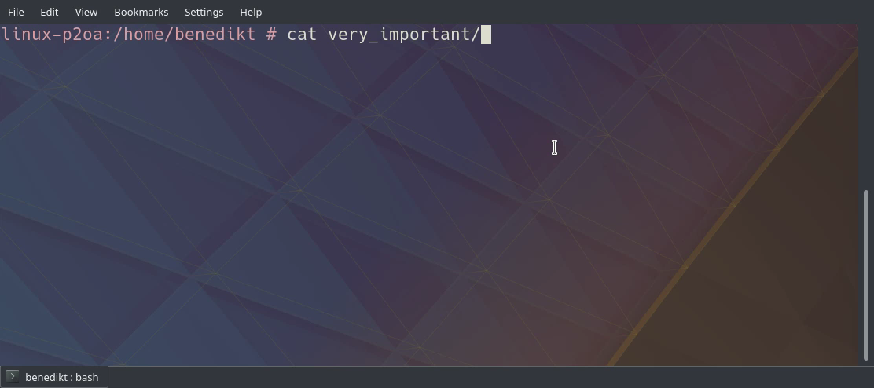
Snapshot und Rollback

Slide 13
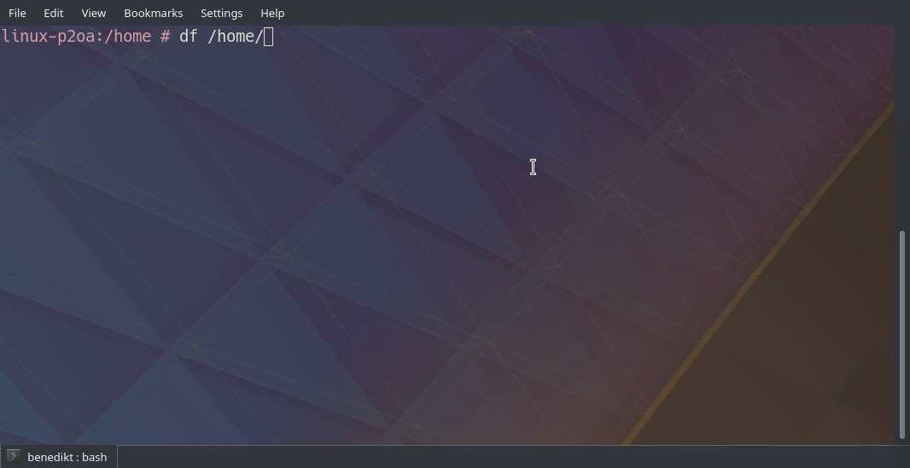
Volume hinzufügen

Slide 14

Benchmarking
Benchmarks
Quelle: https://media.istockphoto.com/videos/laptop-going-up-in-smoke-while-person-is-working-on-it-video-id682543744?s=640x640

Slide 15
Benchmarks
...
define fileset name=bigfileset,path=$dir,size=$meanfilesize,entries=$nfiles,dirwidth=$meandirwidth
define process name=filecreate,instances=1
{
thread name=filecreatethread,memsize=10m,instances=$nthreads
{
flowop createfile name=createfile1,filesetname=bigfileset,fd=1
flowop writewholefile name=writefile1,fd=1,iosize=$iosize
flowop closefile name=closefile1,fd=1
}
}
run 60
set $dir=/tmp
set $nfiles=50000
set $meandirwidth=100
set $meanfilesize=10m
set $iosize=10m
set $nthreads=16
set mode quit firstdone
...
Filebench
Simulation von Workloads
Fileserver
Erstellen/Kopieren von Dateien
Zufälliges Lesen und Schreiben

Slide 16
Benchmarking Umgebung
AMD R5 3600 6x3,6 Ghz
8 GB Arbeitsspeicher
Sekundärspeicher (SATA 3)
HDD: WD Blue 500GB 7200rpm
SSD: Samsung 840 Evo 250GB
Notes:
Ram absichtlich reduziert

Slide 17
MB/s SSD
Notes:
Durchsatz in Megabyte
Btrfs tendenziell schneller (außer Fileserver)

Slide 18
MB/s HDD
Notes:
Btrfs deutlich schneller bei randomRW

Slide 19
Operationen/s
HDD
SSD

Slide 20
Operationen/s
HDD
SSD
Notes:
Unterschiede vernachlässigbar bei sehr vielen Datien
SDD deutlich schneller

Slide 21
Operationen/s
HDD
SSD
Notes:
Btrfs besseres Management großer Dateien
.vs.
„With small files Btrfs can really shine, since it will inline the data into the metadata”

Slide 22


Fazit
btrfs in den meisten Fällen schneller
ext4 beim Kopieren auf HDD tendenziell schneller
btrfs überwiegt mit Features und Funktionalität

Slide 23


Danke für die Aufmersamkeit

Slide 24
Quellen
Josef Bacik. Btrfs: The swiss army knife of storage.;login:, 37(1), 2012.
Avantika Mathur, Mingming Cao, and Andreas Dilger. Ext4: The nextgeneration of the ext3 file system.;login:, 32(3), 2007.
Ohad Rodeh, Josef Bacik, and Chris Mason. BTRFS: the linux b-tree file-system.TOS, 9(3):9:1–9:32, 2013.
Vasily Tarasov, Erez Zadok, and Spencer Shepler. Filebench: A flexibleframework for file system benchmarking.;login:, 41(1), 2016.
Icons von flaticon.com

